Slide 1
Proses Manajemen Konflik
Emosi dalam lingkungan kerja
Pengelolaan stress dalam lingkungan kerja
Konseptualisasi dalam proses manajemen konflik
Mengelola konflik dalam organisasi
Faktor-faktor yang mempengaruhi proses manajemen konflik

Slide 2
Emosi dalam lingkungan kerja

Slide 3
Emosi di Tempat Kerja
Interaksi kita sering diatur oleh emosi panas daripada logika dingin.
Pengambilan keputusan tidak bisa sepenuhnya rasional karena keterbatasan waktu.
Emosi dapat mengarah pada cara-cara baru memahami tempat kerja:
Emosi sebagai Bagian dari Pekerjaan
Emosi sebagai Bagian dari Hubungan Relasional
Peraturan Emosi dan Kecerdasan Emosional

Slide 4
A. Emosi adalah Bagian dari Pekerjaan
Setiap individu dalam organisasi merasakan emosi di tempat kerja.
Seorang pekerja berkomunikasi secara emosional dengan cara yang melibatkan proses memperhatikan, menghubungkan, dan merespons.
Emosi Terkelola
Emosi Asli

Slide 5
B. Emosi sebagai Bagian dari Hubungan Relasional
Emosi yang muncul dari hubungan di tempat kerja (emosi asli)
Pekerjaan kita dengan rekan kerja dapat menciptakan emosi, termasuk kemarahan, kegembiraan, frustrasi, atau kebosanan.
Termasuk konten emosional bullying: “serangan terus-menerus, verbal, dan nonverbal di tempat kerja yang mencakup serangan pribadi, pengasingan sosial, dan banyak pesan menyakitkan lainnya dan interaksi yang tidak bersahabat.”
Bullying dilaporkan dialami oleh 90% orang dewasa di tempat kerja dan dapat menyebabkan rasa sakit yang hebat bagi para korbannya.

Slide 6
C. Peraturan Emosi
Aturan | Penjelasan
"Nyatakan emosi dengan cara yang profesional." | Seseorang harus memiliki kendali atas emosi dan mempertahankan suasana "bisnis" di tempat kerja.
"Nyatakan emosi untuk memperbaiki situasi." | Tampilan emosi harus dikelola untuk mencegah atau memperbaiki masalah dan membuat iklim kerja kondusif.
"Mengungkapkan emosi kepada orang yang tepat." | Emosi positif dan negatif harus diarahkan kepada orang yang tepat dalam pengaturan yang sesuai.
"Nyatakan emosi untuk membantu individu." | Tampilan emosi harus dikelola untuk memberikan dukungan dan membantu orang lain.
"Jangan mengelola emosi untuk keuntungan pribadi hingga merugikan orang lain." | Tampilan emosi tidak boleh hanya untuk promosi diri/ keuntungan pribadi.
"Ekspresi emosi tertentu selalu tidak pantas." | Pekerja harus mempertahankan kontrol emosi positif yang sesuai peran dan tidak boleh menyalahgunakan orang lain.

Slide 7
Kecerdasan Emosional
Kecerdasan emosional adalah kemapuan seseorang mengelola emosi dalam menghadapi situasi.
Kecerdasan emosi merupakan keterampilan yang dapat dikembangkan melalui pelatihan.
Seseorang yang memiliki "kecerdasan emosional" tinggi (EQ) memiliki pemahaman yang jelas tentang aturan tampilan emosional dan kemampuan untuk mengikuti dan menyesuaikan aturan-aturan yang diperlukan.
Perkembangan konsep kecerdasan emosional adalah cara organisasi mencoba mengubah emosi menjadi produk yang dapat dipasarkan yang akan meningkatkan laba organisasi

Slide 8
Pengelolaan stress dalam lingkungan kerja

Slide 9
Stress, Burnout, dan dukungan sosial Di tempat kerja
Burnout
Komunikasi sebagai Penyebab Burnout
Cara Mengatasi Burnout
Strategi Individu dan Organisasi
Solusi komunikatif: Partisipasi dalam Pengambilan Keputusan
Solusi komunikatif: Dukungan sosial

Slide 10
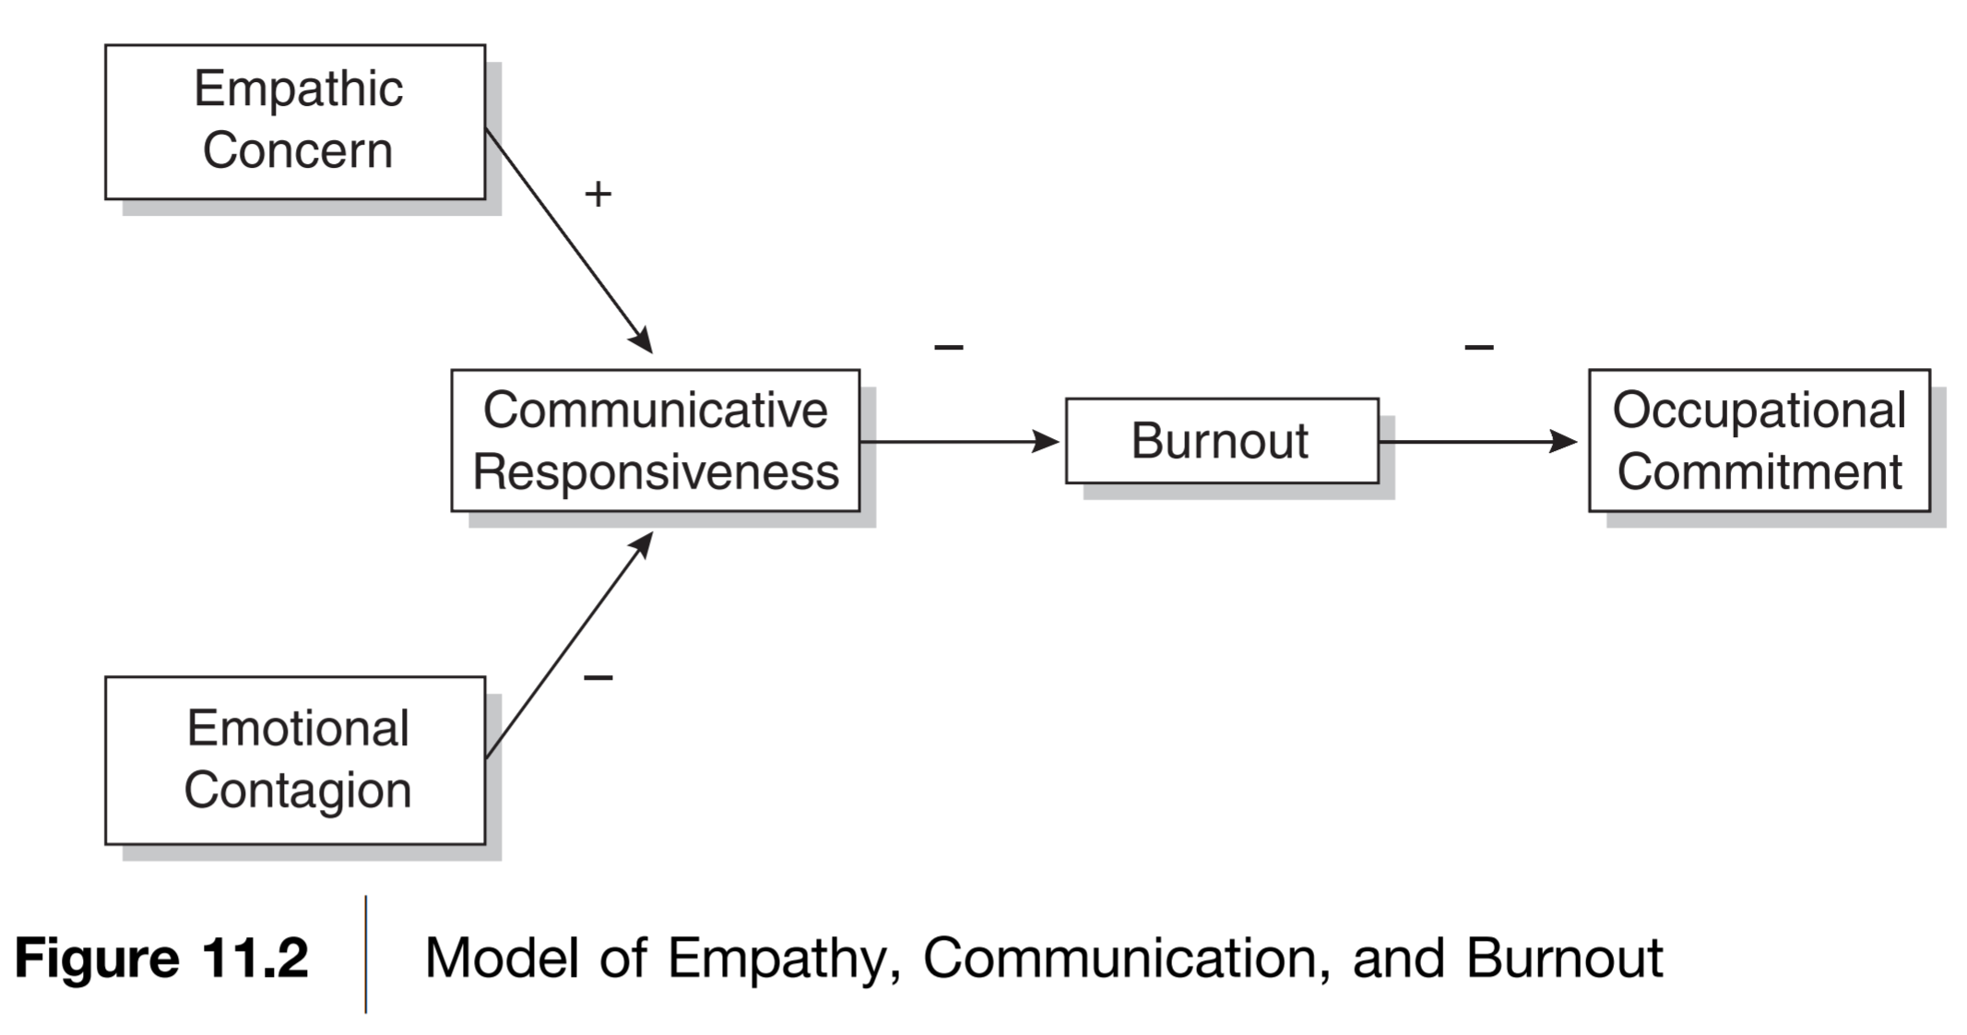
Komunikasi sebagai Penyebab Burnout

Slide 11
Konseptualisasi dalam proses manajemen konflik

Slide 12
Konseptualisasi dalam proses manajemen konflik
Mengartikan Konflik
tiga karakteristik umum konflik: tujuan yang tidak sejalan, ketergantungan, dan interaksi.
dasar dari konflik organisasi terletak pada persepsi ketidakcocokan mengenai berbagai masalah organisasi. Dan ketidakcocokan tersebut diekspresikan oleh anggota organisasi
komunikasi adalah instrumen dalam setiap aspek konflik, termasuk penghindaran konflik atau penekanan, ekspresi lawan yang terbuka, dan evolusi isu/kasus
Level konflik organisasi
Individu, kelompok, organisasi

Slide 13
Mengelola konflik dalam organisasi

Slide 14
Mengelola konflik dalam organisasi
Conflict Styles
Deskripsi
Keritik terhadap Conflict Styles Construct
New Directions
Bargaining and Negotiation
Resolusi Konflik Pihak Ketiga

Slide 15
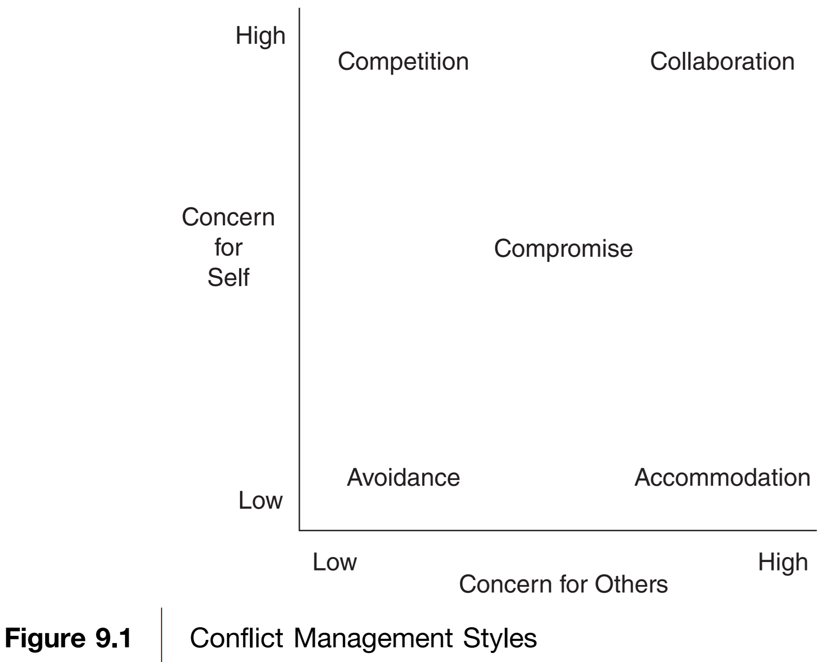
Deskripsi Conflict Styles
Mengadopsi teori Managerial Grid
Mengatasi konflik dengan lima cara:
Bersaing (1.9)
Berkolaborasi (9.9)
Berkompromi (5.5)
Menghindari (1.1)
Mengakomodasi (9.1)

Slide 16
New Directions
Strategi yang digunakan karyawan ketika menyatakan perbedaan pendapat:
Menggunakan jenis pesan khusus dalam upaya mempengaruhi manajeman atas
Mempertimbangkan faktor-faktor yang mempengaruhi kemungkinan berbicara melalui proses perbedaan pendapat
Menggunakan ekspresi tertentu yang bertujuan untuk mempengaruhi organisasi
Karyawan memilih menghindari atasan langsung mereka untuk menyatakan perbedaan pendapat di tingkat organisasi yang lebih tinggi

Slide 17
Bargaining and Negotiation
 | Distributive Bargaining | Integrative Bargaining
Tujuan | Maksimalkan keuntungan individu dan meminimalkan kerugian organisasi | Maksimalkan keuntungan bersama
Masalah | Masalah bertambah dengan sumber daya terbatas | Menyederhanakan masalah dengan mengurangi variabel yang tumpeng tindih
Hasil | Kompromi, trade-off, dan hasil menang-kalah | Solusi kreatif
Komunikasi | Pencarian informasi, menahan data, dan penipuan | Terbuka, informasi tentang kebutuhan dan tujuan

Slide 18
Resolusi Konflik Pihak Ketiga
taktik direktif
mediator memulai rekomendasi
taktik nondirektif
mediator berusaha untuk mengamankan informasi dan mengklarifikasi kesalahpahaman
taktik prosedural
mediator menetapkan agenda dan protokol untuk resolusi konflik
taktik refleksif
mediator mengatur nada interaksi dengan "mengembangkan hubungan dengan peserta, menggunakan humor, dan berbicara bahasa masing-masing pihak"

Slide 19
Faktor yang mempengaruhi proses manajemen konflik

Slide 20
Faktor-faktor yang mempengaruhi proses manajemen konflik
Faktor Personal
Karakteristik individu seperti kepribadian dan gender akan sangat mempengaruhi bagaimana konflik diselesaikan
Kepribadian memainkan sedikit peran dalam strategi resolusi konflik
Faktor Relasional
Hubungan antara pihak-pihak konflik memiliki dampak yang kuat pada resolusi konflik. Salah satu ciri penting dari hubungan antara pihak-pihak yang bertikai adalah kekuasaan, atau posisi hierarkis individu.
Faktor Budaya
Aspek budaya organisasi, nasional, dan etnis dapat mempengaruhi cara-cara di mana konflik diberlakukan dan dikelola dalam organisasi.

Slide 21
Thank you!
dewi.silvia@upj.ac.id

